Slide 1



Нові стандарти та методики для зеленої відбудови об’єктів критичної інфраструктури
Світлана Берзіна,
президент ВГО Жива планета та заступник голови ТК 82 Охорона довкілля
Проект GIZ «Підтримка впровадження енергоефективності та імплементації Директиви ЄС про енергоефективність в Україні»

Slide 2

Кліматичні та енергетичні цілі ЄС 2030 року
>32,5%
Підвищення
енергоефективності
>32%
Відновлювані
джерела енергії
>50-55%
Скорочення викидів парникових газів
(до 1990 р.)
https://ec.europa.eu/clima/policies/strategies/2030_de
Notes:
- Auf EUROPÄISCHER EBENE hat man sich bis 2030 ebenfalls ambitionierte Ziele für die Energiewende gesteckt (Beschluß des європ. Щури в жовтні 2014 року)
- Baut auf dem geltenden 2020 - Rahmen auf ( + 20% Anteil Erneuerbare Energien, + 20% Energieeffizienz, - 20% CO2)
-
Quelle: https://ec.europa.eu/clima/policies/strategies/2030_de
Інформація Quelle: www.bmwi.de

Slide 3
Будівництво: цифри і факти
Обсяги будування можуть зрости на 80% до 2050 року
Вже сьогодні будівельна галузь:
споживає 40% первинних енергоресурсів ЄС (за розрахунками Єврокомісії споживання може бути знижено на 30 %)
використовує понад третину світових природних ресурсів
споживає 12% прісної води
утворює 40% глобальних викидів парникових газів
та 40% сміття на звалищах.
На шляху до сталого розвитку Єврокомісією та урядами держав-членів ЄС визначено пріоритетність політики підвищення енергетичної та екологічної ефективності в будівельному секторі.

Slide 4
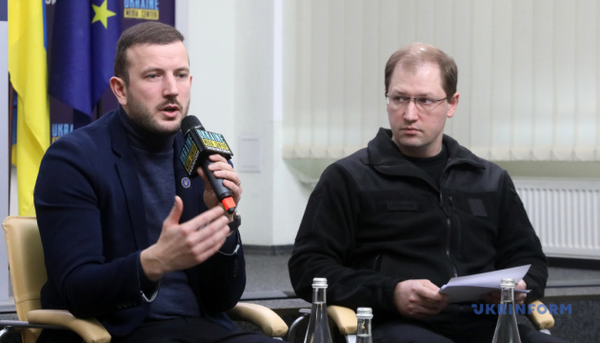
Ініціатива Євросоюзу «Фенікс» – 7 млн євро. на зелену розбудову України до грудня 2023 року
Розвиток співпраці між європейськими та українськими архітекторами, які проєктуватимуть зелені будинки, енергоефективні сучасні школи, дитячі садки.
«Фінансова підтримка в рамках ініціативи «Фенікс» є дуже важливою для відбудови «зелених розумних» міст в Україні. Така ініціатива - це можливість не просто зрозуміти, що потрібно для відновлення України, а й уніфікувати підходи з європейськими та міжнародними стандартами….».
17 лютого 2023, спільний брифінг Комісара ЄС з питань навколишнього середовища, океанів і рибальства Віргініюса Сінкявічюса та Міністра захисту довкілля і природних ресурсів України Руслана Стрільця.

Slide 5

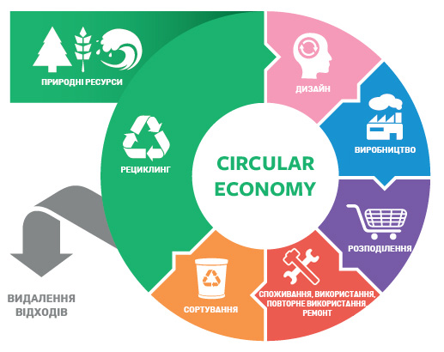
Циркулярна економіка та єдиний ринок зеленої продукції

Slide 6


Slide 7

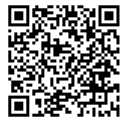
Чому енергоефективне та екологічне більш краще?
Оцінка життєвого циклу
Врахування потенціалу поліпшення, цілісності та ефективності проекту

Slide 8

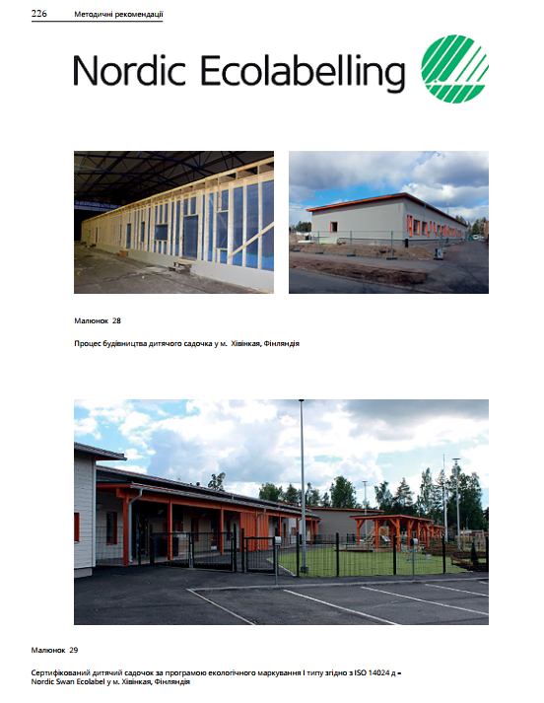
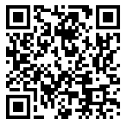

Slide 9


ЩО ТАКЕ ЕКОЛОГІЧНЕ МАРКУВАННЯ І ТИПУ?
Логотип якій є знаком відповідності екологічним стандартам на певну
категорію продукції.
Повинен застосовуватись з посиланням на номер екологічного сертифікату та схему сертифікації згідно з ISO 14024.
Може застосовуватись на різних категоріях продукції у поєднанні зі словом «екологічний», «еко» на законних підставах.
І тип екологічного маркування
згідно з ISO 14024

Slide 10
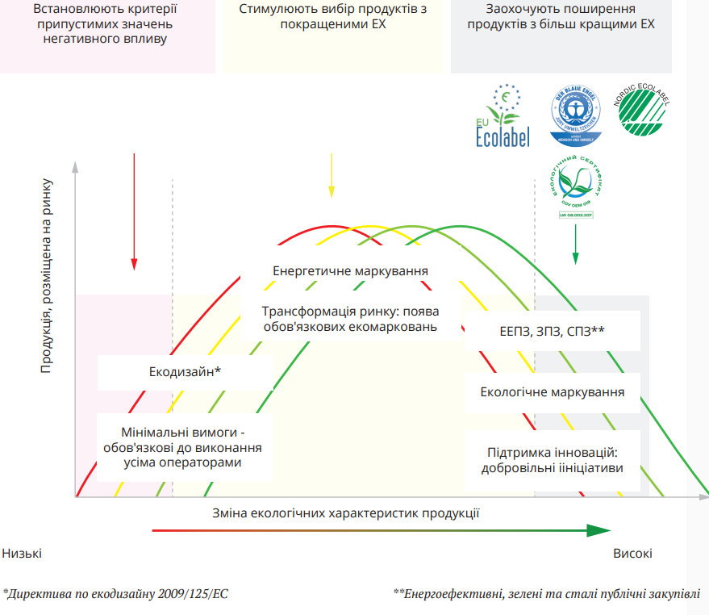
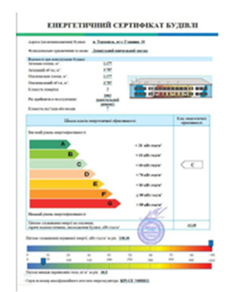
ДБН В.2.2-3:2017 Будинки і
споруди, заклади освіти
ЗУ «Про енергетичну ефективність будівель» (2017)
ЗУ «Про енергетичну ефективність» (2021)

Slide 11
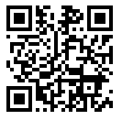
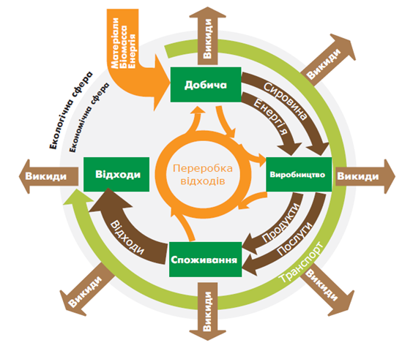
Принципи та методи екологічного маркування згідно з ДСТУ ISO 14024:2028
Вимоги стандартів екологічного маркування повинні доповнювати та розширяти загальнообов'язкові вимоги
Рівень вимог
Версія 4
Версія 3
Версія 2
Версія 1
Час (перегляд)
Оцінка життєвого циклу
Державні вимоги
Вимоги стандарту повинні бути вимірні/підтвердні
та визначати продукцію як більш екологічну кращу у порівнянні
з загальнообов'язковими вимогами для надання на ринок
(принцип «ескалатор»)
https://www.ecolabel.org.ua/

Slide 12






Екологічно сертифікована продукція не може бути класифікована як
Проявляє селективну токсичність для органів-мішеней та (або) органів
-з одноразовим впливом
-з багаторазовим впливом
Викликає сенсибілізацію в дихальних шляхах або на шкірі
Має мутагенні властивості
Має канцерогенні властивості
Проявляє токсичність для
Печінка
Мозок
Органи-мішені
(найбільш сприятливі до впливу хімічних речовин)
репродуктивної системи людини
Проявляє гостру токсичність при потраплянні до організму людини
Імунна та
ендокринна
системи
Руйнує водні екосистеми
Нирки
Кишкове-шлунковий
тракт
Руйнує озоновий шар
Globally Harmonized System for the Classification and Labeling of Chemicals (GHS)
Regulation (EC) No 1272/2008 (CLP)

Slide 13

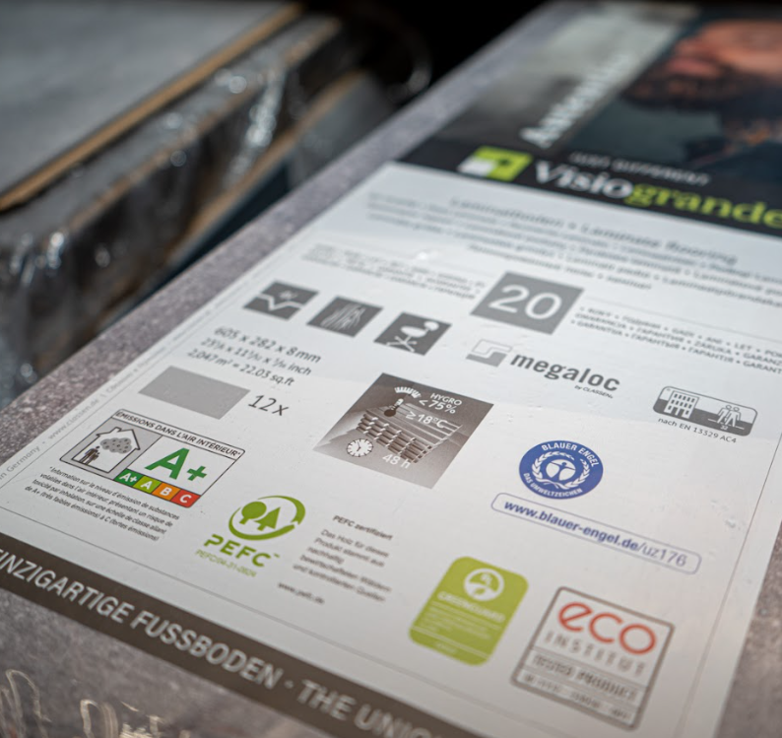


Німеччина
Канада
Україна
https://globalecolabelling.net/
ISO 14024:2018

Slide 14


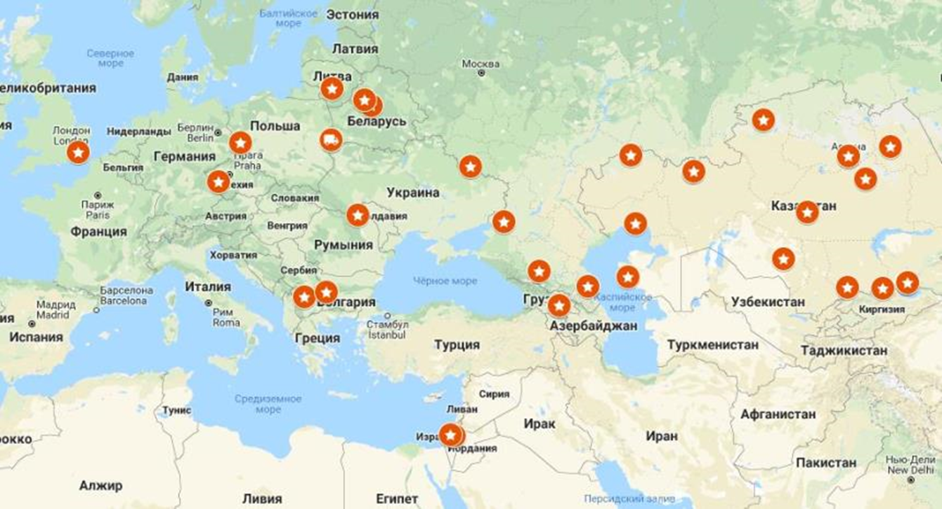
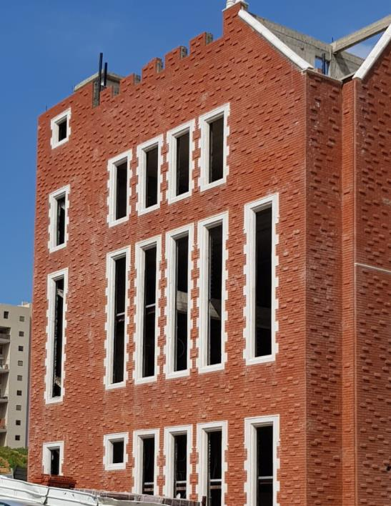
Історія успіху виробника екологічно сертифікованої цегли (2019)
Географія експорту
EN 771-1-2015
Ізраїль
проект зеленого будівництва (2015)
Енергоефективність
Висока швидкість будівництва
Високий рівень звуко- і теплоізоляції
Екологічність
Висока міцність
Низька вага
14

Slide 15

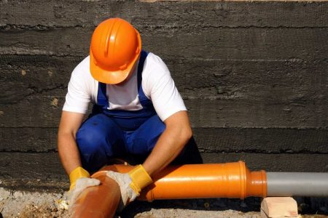
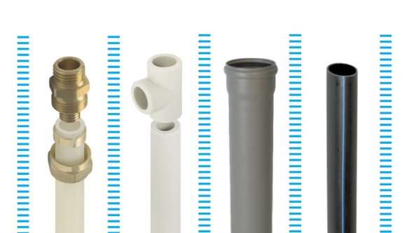
Труби (водопровідні, каналізаційні)
У період 2017-2019 було проведено понад 40 закупівель, в яких застосовувалась вимога щодо сертифікату згідно з ДСТУ ISO 14024.
https://prozorro.gov.ua/tender/UA-2020-01-23-000168-a
https://prozorro.gov.ua/tender/UA-2019-02-13-001787-a
https://prozorro.gov.ua/tender/UA-2019-10-23-002378-b
У технічних вимогах:
“Документ щодо підтвердження відповідності екологічних характеристик труб екологічним критеріям програми екологічного маркування І типу згідно ДСТУ ISO 14024:2002 для виробів з полімерних матеріалів” або надання “сертифікату відповідності вимогам ДСТУ ISO 14024:2002 на труби поліпропіленові, виданого відповідним уповноваженим органом, чинного на весь період постачання продукції”.

Slide 16
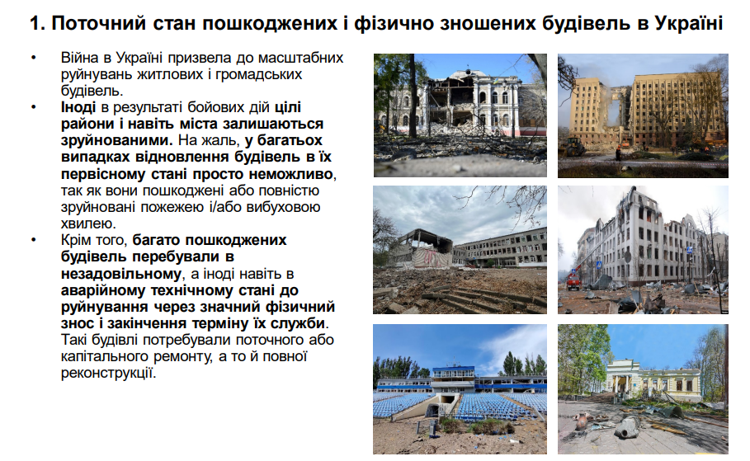

Slide 17
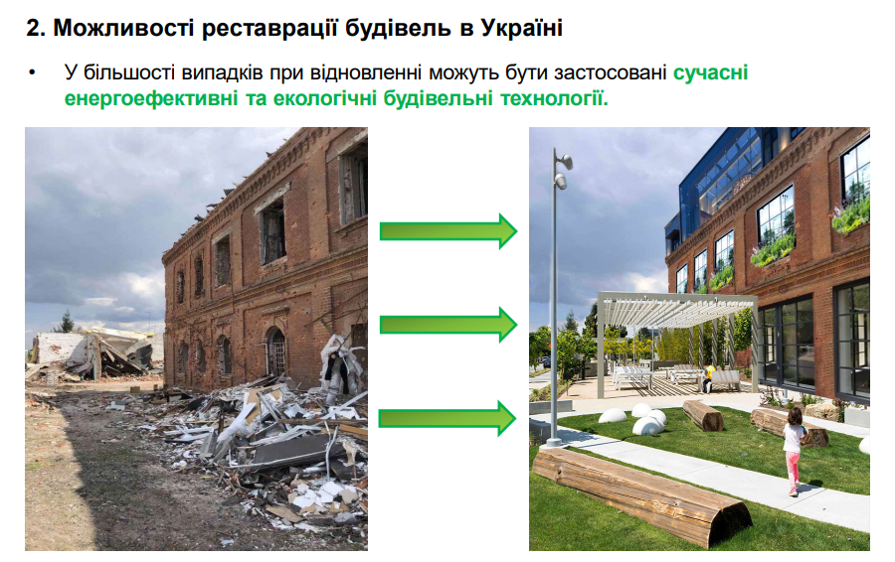

Slide 18
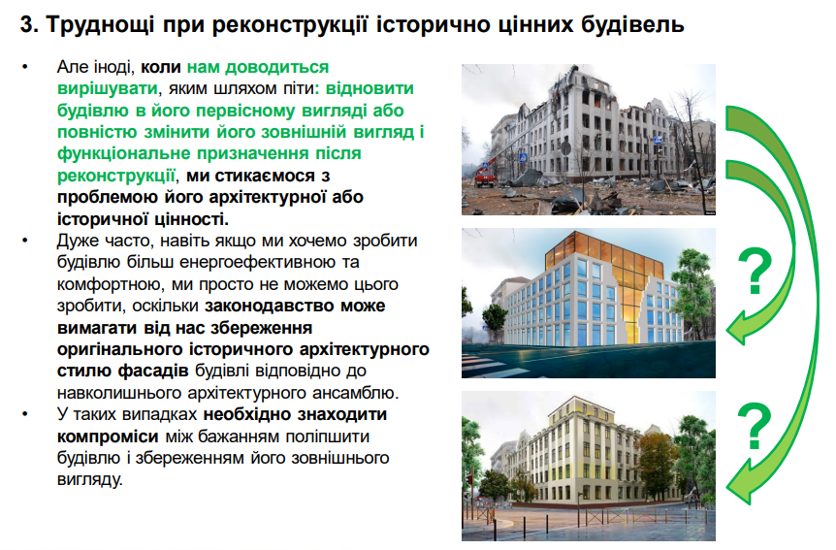

Slide 19
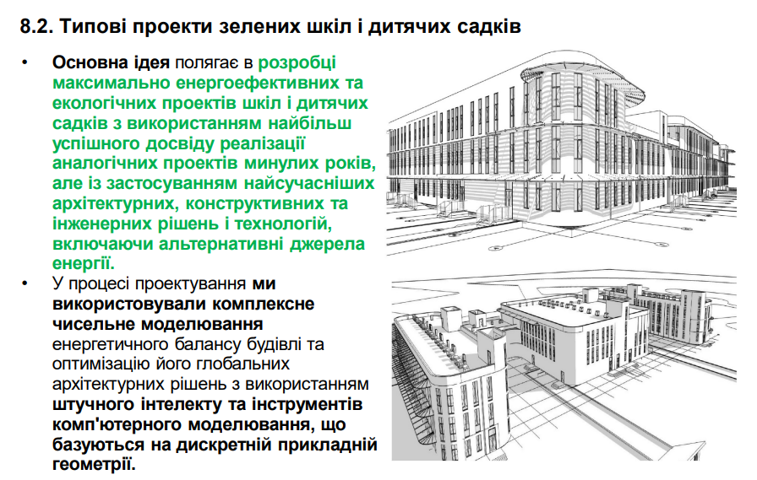

Slide 20
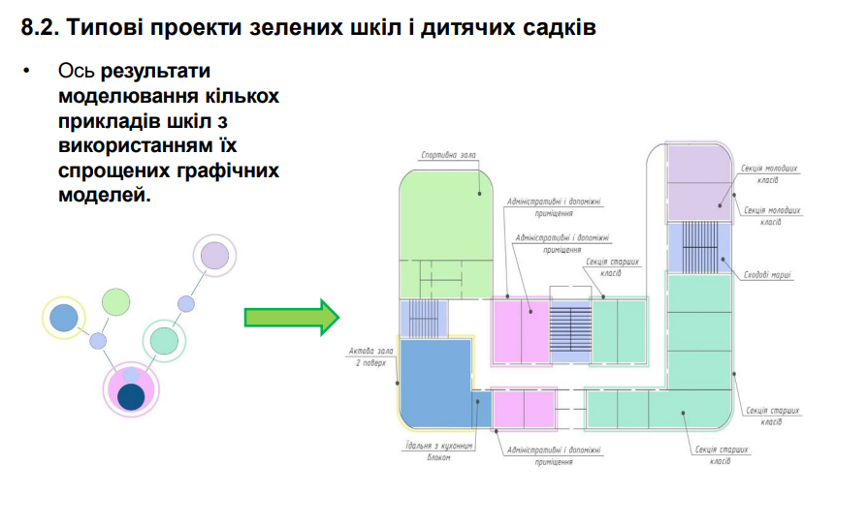

Slide 21
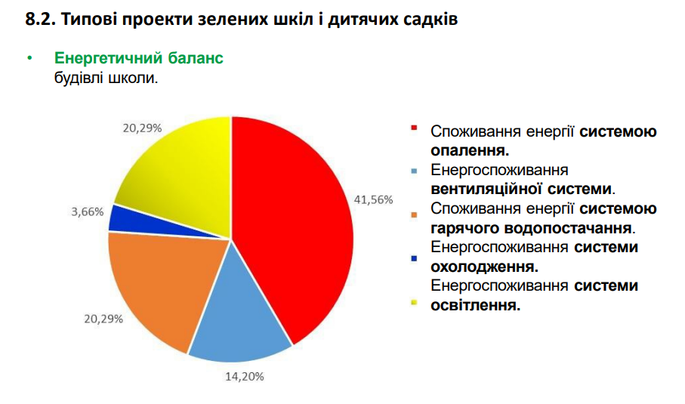

Slide 22
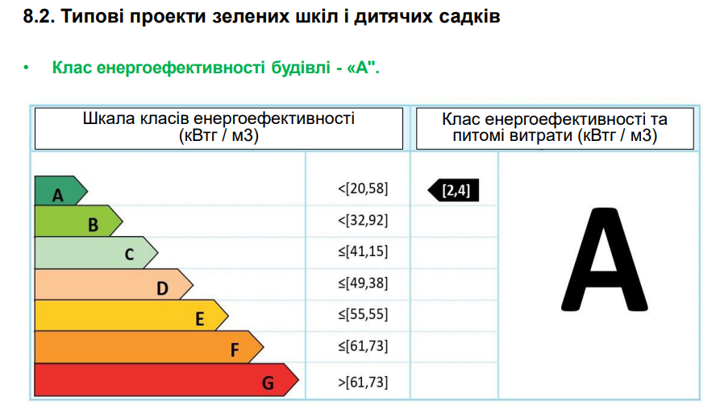

Slide 23
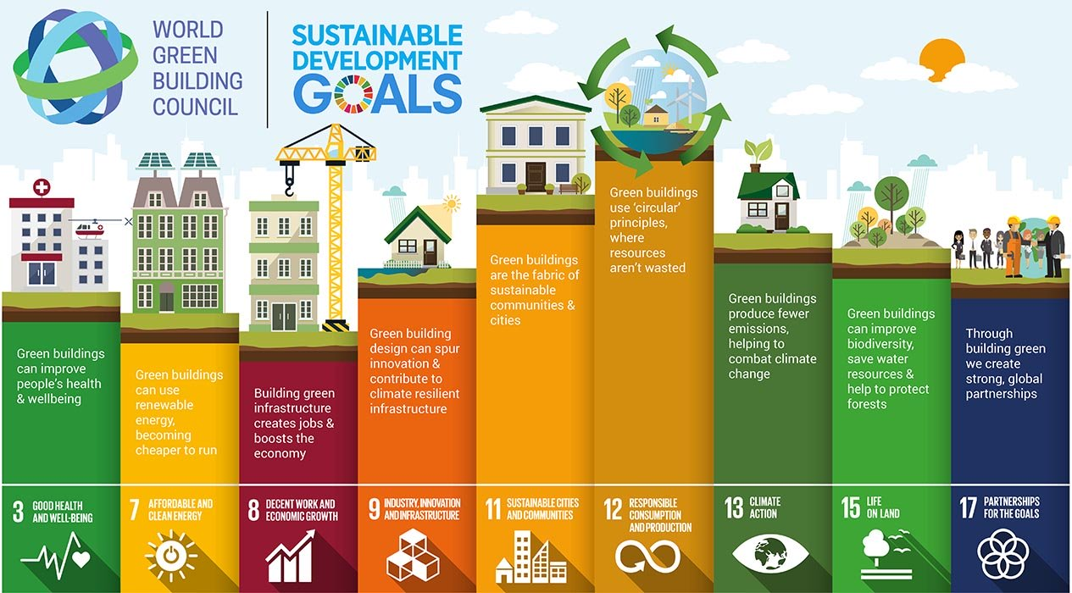

Slide 24
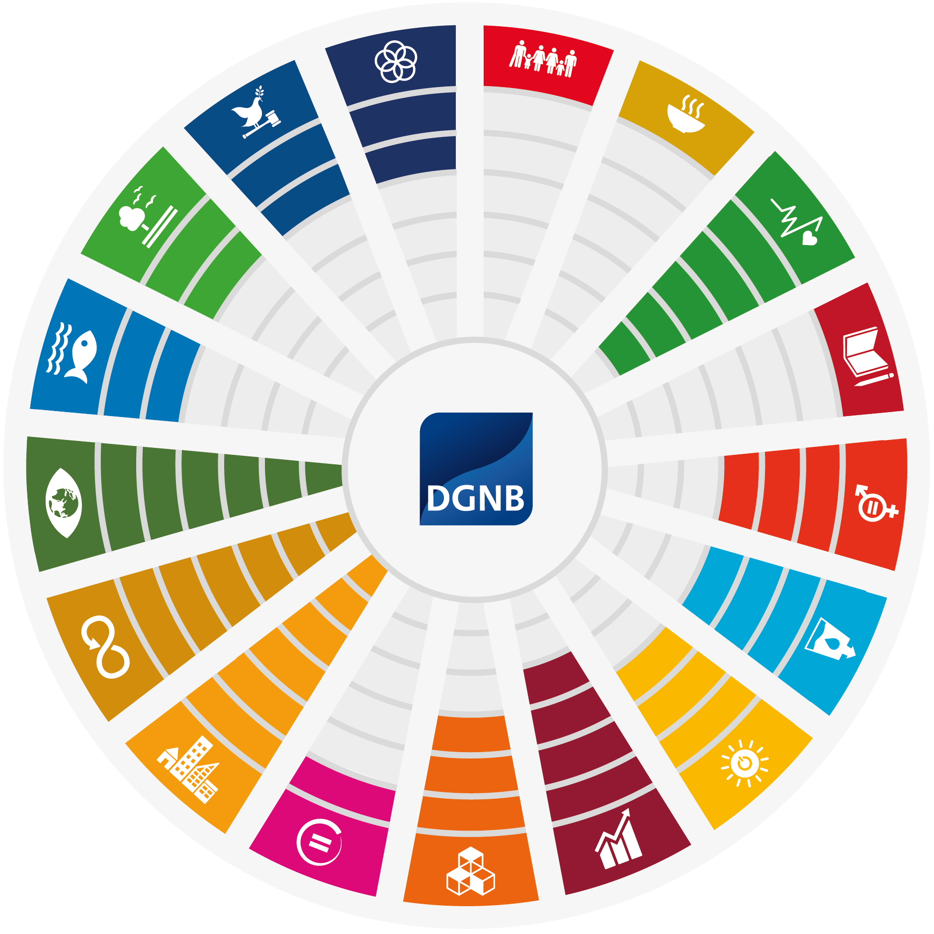

СОУ ОЕМ 08.002.41.032:20ХХ Будинки і споруди. Екологічні критерії та метод оцінювання життєвого циклу – для оцінювання поліпшених екологічних характеристик громадських будинків та споруд, на стадіях проектування, будівництва, введення в експлуатацію, технічного обслуговування, ремонту та завершення терміну експлуатації.
Стандарт
ЗЕЛЕНОГО БУДІВНИЦТВА
РГ ПК 3 «Оцінка життєвого циклу» ТК 82 «Охорона довкілля» розробляє стандарт на основі результатів аналізування життєвого циклу об’єктів, що побудовані відповідно до вимог стандартів енергоефективного, зеленого і сталого будівництва.
ISO 21929-1:2011;
ISO 14040:2013; ISO 14024:2018

Slide 25


Розділи та основні положення проєкту СОУ ОЕМ 08.002.41.032:20ХХ
1 | Сфера застосуваня
2 | Нормативні посилання
3 | Терміни, визначення понять, познаки та скорочення
4 | Екологічний менеджмент
5 | Інфраструктура та екологічна сталість території
6 | Архітектура і планування
7 | Комфорт та безпека внутрішнього середовища
8 | Система управління відходами
9 | Раціональне водокористування та стічні води
10 | Енергозбереження та енергоефективтивність
11 | Захист довкілля при будівництві, експлуатації и утилізації об'єкта
12 | Безпека життєдіяльності
13 | Екологічні вимоги до будівельної продукції
14 | Інноваціїі
15 | Метод оцінювання та підтвердження відповідності

Slide 26
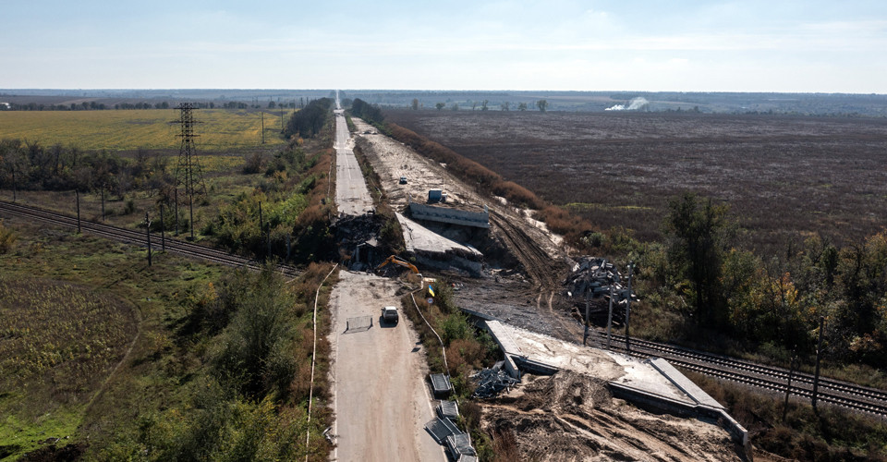

Slide 27

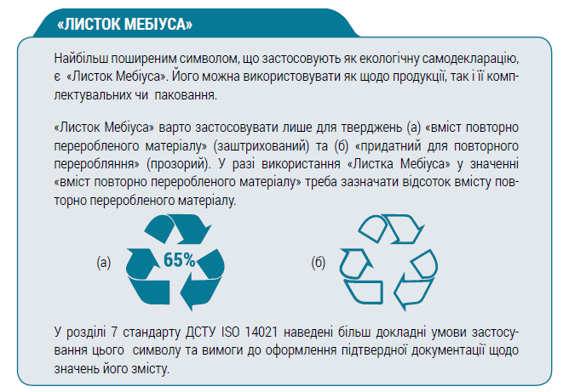
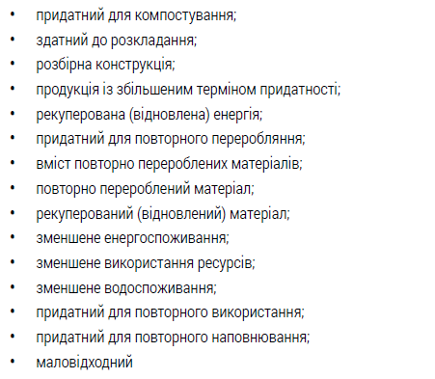
Відходи руйнації об'єктів інфраструктури, ресурсоефективністі та ДСТУ ISO 14021
Міжнародний стандарт ISO 14021 визначає вимоги до самодекларацій.
Впроваджений до національної системи стандартизації ДСТУ ISO 14021.

Slide 28


Вміст ….. матеріалу не менш ніж …. %
Це твердження може бути тлумачне таким чином:
Масова частка повторно переробленого матеріалу в продукції.
а) Передспоживчий матеріал
Матеріал, відведений від потоку відходів під час виробничого процесу. Винятком є повторне використання матеріалу, наприклад, придатного для переробляння, що утворюється під час технологічного процесу і якій може бути відновлений у межах того самого процесу, в межах якого він утворюється.
б) Постспоживчий матеріал
Матеріал, утворюваний домашніми господарствами чи підприємствами або організаціями які є кінцевими споживачами продукції. Це поняття охоплює усі види відходів що можуть бути перероблені за доступними технологіями.
30%
Міжнародний стандарт ISO 14021
якій визначає принципи і методи
застосування.
Впроваджений до національної
системи стандартизації
ДСТУ ISO 14021.

Slide 29
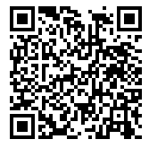
Схематичне представлення системи повторного переробляння матеріалу згідно з ДСТУ ISO 14021
Генерування енергії
Інше використання або продаж
Інше використання або продаж
Первинний матеріал
(B)
Паливо
Побічні продукти
Побічні продукти
Рекупераційний процес
(збирання/
сортування)
Регенерований
(рекуперований)
матеріал
Процес
повторного
переробляння
Повторно
перероблений
матеріал (А)
Процес
виготовляння
Відхід
Повторно
перероблений
матеріал (А)
Відхід
Відхід
Кінцева продукція (P)
(P = A + B)
Остаточне видалення

Slide 30


Неціновий критерії
«Заходи із захисту довкілля» — 30%
(рівень використання відходів виробництва та
дорожньо-будівельних матеріалів,
отриманих з їх використанням як заповнювачів)
ДП «Агентство місцевих доріг Полтавської області»
Диканька-Решетилівка на ділянці км0+000-км 50+690
Шили-Надержинщина-Полтава на ділянці км0+000-км11+421
Нові Санжари-Нехвороща на ділянці км2+414-км42+394

Slide 31
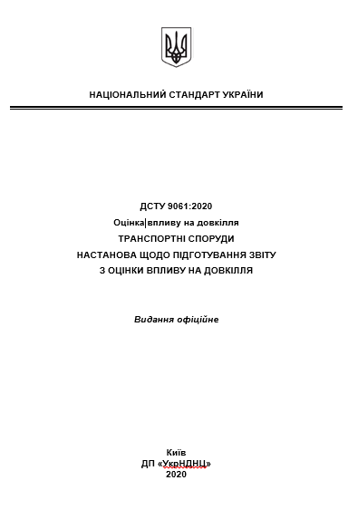
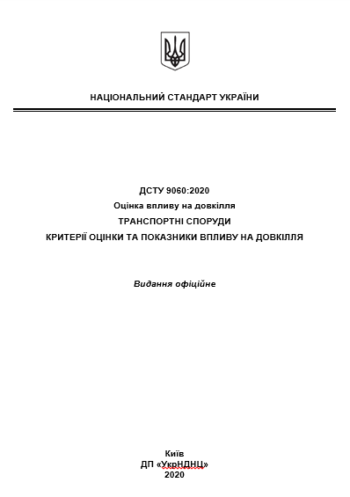
Національні стандарти по ОВД

Slide 32
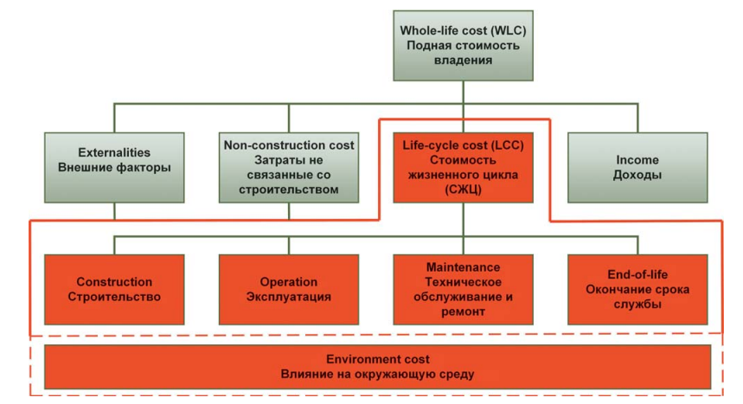
ОЦІНЮВАННЯ ВАРТОСТІ ЖИТТЄВОГО ЦИКЛУ
ОБ'ЄКТУ БУДУВАННЯ ЗГІДНО З
ДСТУ ISO 15686-5

Slide 33
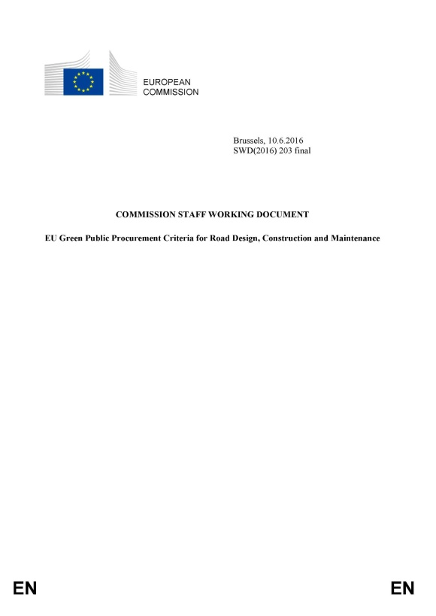
Критерії CПЗ для ремонту та будівництва авдоріг розробляться відповідно рекомендованих Єврокомісією критеріїв для зелених публічних закупівель для замовлення проектування, будівництва та утримання доріг.
COMMISSION STAFF WORKING DOCUMENT EU Green Public Procurement Criteria for Road Design, Construction and Maintenance / Brussels, 10.6.2016 SWD(2016) 203 final.

Slide 34
ПУБЛІЧНІ ЗАКУПІВЛІ
Зниження впливів на довкілля як і ефективність закупівлі у цілому повинні враховувати характеристики предмету закупівлі щодо енергоспоживання та супутніх індикаторів, таких як енергоефективність, викиди парникових газів тощо. Таким чином, енергоефективні публічні закупівлі (ЕЕПЗ) слід розглядати як складову СПЗ, сфокусовану на аспектах енергоефективності та пов’язаних з ними інших характеристиках.
Сталі публічні закупівлі (СПЗ) визначаються як процес, за допомогою якого органи влади при закупівлі товарів, робіт чи послуг на всіх етапах прагнуть досягти відповідного балансу між трьома складовими сталого розвитку — економічною, соціальною та екологічною.
Виокремлюючи з поняття сталих закупівель екологічну складову, здійснюють так звані зелені публічні закупівлі (ЗПЗ) — закупівлі, орієнтовані на захист і поліпшення стану довкілля. ЗПЗ визначається як процес, за допомогою якого органи влади прагнуть закуповувати товари, роботи чи послуги зі зменшеним впливом на довкілля протягом життєвого циклу порівняно з товарами, роботами чи послугами з аналогічним функціональним призначенням, які можна було б придбати натомість.

Slide 35

ПРЕДМЕТ ЗАКУПІВЛІ
Що?
стандартне або особливе замовлення
визначення категорії продукції з врахуванням поставленої цілі
Які критерії вибору?
технічні, якісні, функціональні та інші характеристики предмету закупівель
Які істотні умови та моніторинг виконання?
розробляння згідно цілей замовника

Slide 36

Закон України «Про публічні закупівлі»
(нова редакція)
Стаття 23. Технічні специфікації, маркування, сертифікати, протоколи випробувань та інші засоби підтвердження відповідності
Технічні специфікації можуть бути у формі переліку експлуатаційних або функціональних вимог, у тому числі екологічних характеристик, за умови, що такі вимоги є достатньо точними, щоб предмет закупівлі однозначно розумівся замовником і учасниками.
Технічні специфікації можуть містити посилання на стандартні характеристики, технічні регламенти та умови, вимоги, умовні позначення та термінологію, пов’язані з товарами, роботами чи послугами, що закуповуються, передбачені існуючими міжнародними, європейськими стандартами, іншими спільними технічними європейськими нормами, іншими технічними еталонними системами, визнаними європейськими органами зі стандартизації або національними стандартами, нормами та правилами. До кожного посилання повинен додаватися вираз "або еквівалент".

Slide 37
Стаття 29. Розгляд та оцінка тендерних пропозицій/пропозицій
Критеріями оцінки пропозиції МОЖЕ бути «... 3) ціна/вартість життєвого циклу разом з іншими критеріями оцінки, зокрема, такими як: …… застосування заходів охорони навколишнього середовища та/або соціального захисту, які пов’язані із предметом закупівлі».
У разі застосування критерію оцінки вартості життєвого циклу до цього критерію крім ціни товару (роботи, послуги) може включатися один або декілька витрат замовника протягом життєвого циклу товару (товарів), роботи (робіт) або послуги (послуг), а саме витрати, пов’язані з:
1) використанням товару (товарів), роботи (робіт) або послуги (послуг), зокрема споживання енергії та інших ресурсів;
2) технічним обслуговуванням;
3) збором та утилізацією товару (товарів);
4) впливом зовнішніх екологічних чинників протягом життєвого циклу товару (товарів), роботи (робіт) або послуги (послуг), у разі якщо їхня грошова вартість може бути визначена, зокрема вплив викидів парникових газів, інших забруднюючих речовин та інші витрати, пов’язані із зменшенням впливу на навколишнє середовище (довкілля).
У разі застосування критерію оцінки вартості життєвого циклу, всі його складові не повинні містити вимог, що обмежують конкуренцію та призводять до дискримінації учасників.

Slide 38
Закон України «Про енергетичну ефективність»
Стаття 7. Придбання енергоспоживчої продукції (товарів) та послуг, пов’язаних із споживанням енергії, а також придбання чи найм (оренда) будівель
При проведенні публічних закупівель енергоспоживчої продукції (товарів), вимоги до якої визначені в законодавстві щодо енергетичного маркування, екологічного маркування та екодизайну, вартість якої дорівнює або перевищує суму, визначену пунктом 1 частини першої статті 3 Закону України "Про публічні закупівлі", клас енергетичної ефективності такої продукції (товарів) повинен бути не нижче класу енергетичної ефективності, визначеного Кабінетом Міністрів України з урахуванням нормативно-правових актів у сфері енергетичного маркування, або показники енергетичної ефективності такої продукції (товарів) повинні відповідати індикативним показникам, визначеним нормативно-правовими актами у сфері екодизайну, або така продукція (товари) повинна відповідати стандартам у сфері екологічного маркування типу I.

Slide 39
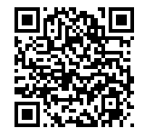
Пункт 5 статті 23 Закону про публічні закупівлі
У разі встановлення екологічних чи інших характеристик товару, роботи чи послуги замовник повинен в тендерній документації зазначити, які маркування, протоколи випробувань або сертифікати можуть підтвердити відповідність предмета закупівлі таким характеристикам.
Маркування, протоколи випробувань та сертифікати повинні бути видані органами з оцінки відповідності, компетентність яких підтверджена шляхом акредитації
або іншим способом, визначеним законодавством.
Закон України
«Про акредитацію органів з оцінки відповідності»

Slide 40
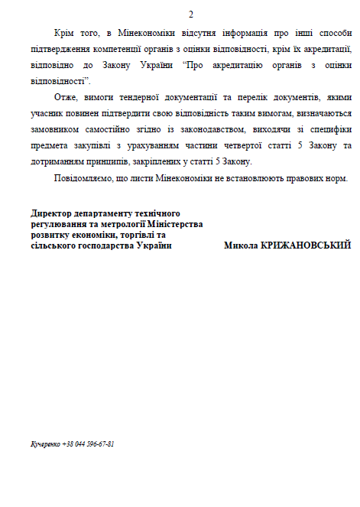
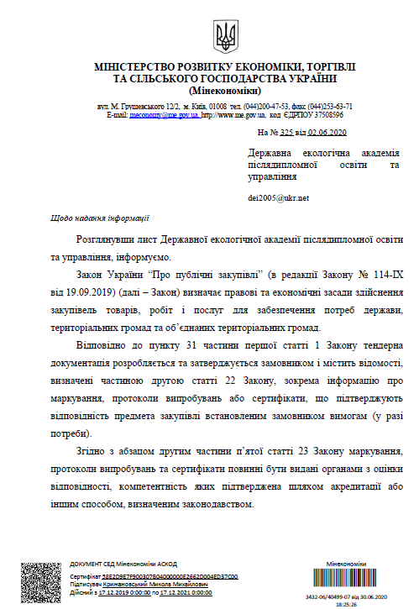

Slide 41
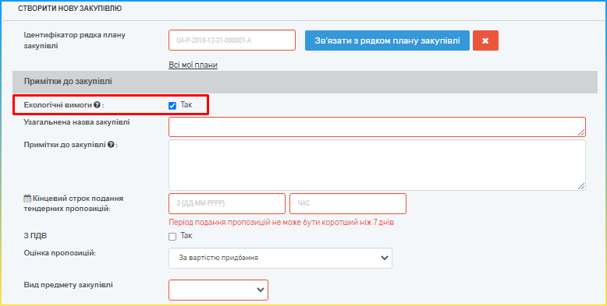

Технічні специфікації

Slide 42
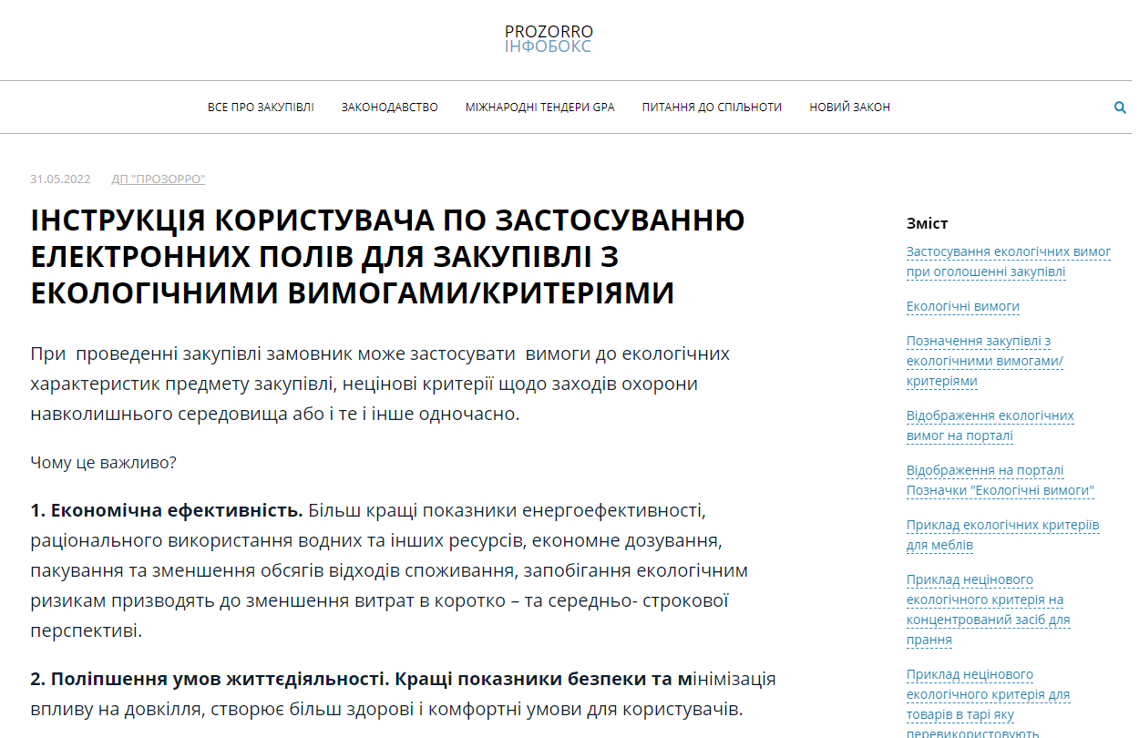
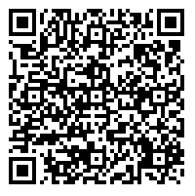

Slide 43
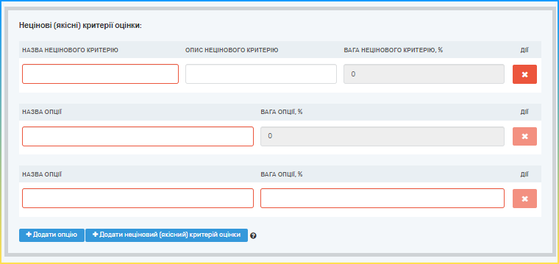
Критерії оцінювання пропозиції

Slide 44
Нецінові критерії
Неціновій критерій не вплине на відбір пропозицій, але може впливати на вибір надаючи перевагу встановленим критеріям, зокрема щодо енерго- та ресурсоефективності, заходів із захисту довкілля.
Оновлений Закон знімає обмеження на умови застосування нецінових критеріїв.
До цього замовник мав можливість застосовувати їх лише, якщо закупівля матиме складний характер (у тому числі закупівля консультаційних послуг, наукових досліджень, експериментів або розробок, дослідно-конструкторських робіт) і немає постійно діючого ринку.
З 19 квітня 2020 замовник може застосовувати нецінові критерії закуповуючи будь що.
Питому вагу кожного нецінового критерію та їхню кількість замовник визначатиме самостійно.
Загальна питома вага нецінових критеріїв не може бути вищою ніж 30%.

Slide 45
Нецінові критерії
Вимоги до характеристик предмету закупівлі варто застосувати у якості нецінових критеріїв замість прямих вимог, у разі якщо замовник має намір встановити такі критерії, але при цьому він не впевнений у тому що:
а) чи є на українському ринку належні конкурентні умови на продукцію що відповідає встановленим вимогам;
б) ціна на таку продукцію (більша, менша чи така сама як середня ринкова) дозволить здійснити закупівлю в межах передбачених бюджетних видатків;
в) чи є постачальник такої продукції якій відповідатиме іншим критеріям технічних специфікації тощо.

Slide 46


Учасник торгів, якій подає пропозицію на суму 100 000 грн і виконав вимогу нецінових критеріїв за питомою вагою = 10%
Коефіцієнт корекції цієї пропозиції буде дорівнювати:
КК = 1 + 0,1 = 1,10
Тоді приведена ціна, з якою Постачальник буде брати участь в аукціоні, буде дорівнювати:
100 000 грн./ 1,10 = 90 909,09 грн.
Тобто пропозиція в 100 000 грн. яка відповідає сумарному значенню нецінових критеріїв дорівнює 90 909,09 грн. у конкурентному аукціоні відносно цінової пропозиції учасників які не відповідають вимогам нецінових критеріїв.
100 000,00
90 909,09
Важливо знати, що всі показники у грн. система ProZorro
розраховує автоматично.
Замовнику необхідно лише правильно заповнити форми при
оголошенні закупівлі та прописати нецінові критерії та їх значення в тендерній документації, решту зробить електронна система.

Slide 47
Учасник торгів, якій подає пропозицію на суму 100 000 грн і виконав усі вимоги нецінових критеріїв за максимальною вагою 30%
Коефіцієнт корекції цієї пропозиції буде дорівнювати:
КК = 1 + (0,1 + 0,15 + 0,05) / 0,7 = 1,85
Тоді приведена ціна, з якою Постачальник буде брати участь в аукціоні, буде дорівнювати:
100 000 грн / 1,85 = 54 054,05 грн.
Тобто пропозиція в 100 000 грн. яка відповідає сумарному значенню нецінових критеріїв дорівнює 54 054,05 грн. у конкурентному аукціоні відносно цінової пропозиції учасників які не відповідають вимогам нецінових критеріїв.
100 000,00
54054,05

Slide 48


Дякую за увагу!
Світлана Берзіна
svitlana.berzina@gmail.com
Viber, Telegram, WhatsApp
+38099-642-81-57
https://iem.org.ua/
Бібліотека

